Slide 1
《中国古代文学B（2）》导学方案
刘涛

Slide 2
学习目标
一、浏览、学习课程资源
二、完成形考任务 三、参与网上教学活动

Slide 3
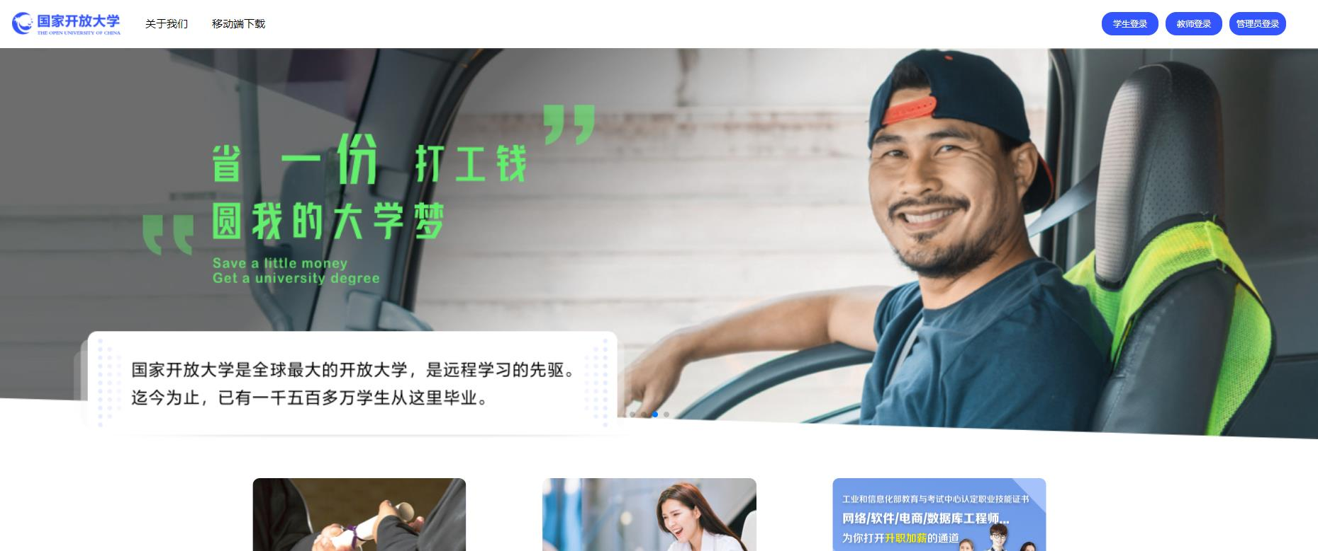
打开国家开放大学学习网（www.ouchn.cn）,选择“学生登录”

Slide 4
用“学号”和“Ouchn+出生年月日”登录；学生密码首字母大写，没有中间的“+”号， 比如:Ouchn19980729

Slide 5
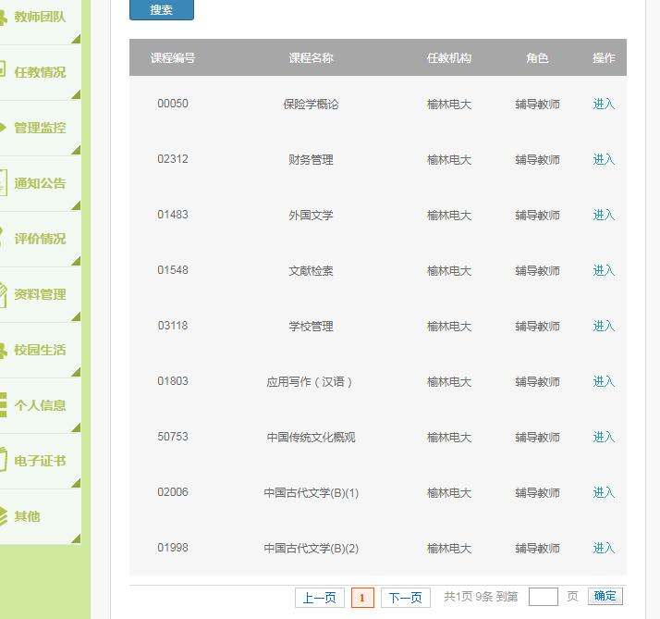
点击“外国文学”，进入课程
点击进入课程

Slide 6
课程考核说明
一、课程考核说明和实施要求
形成性考核成绩占课程总成绩的30%，终结性考试成绩占课程总成绩的70%。课程总成绩达到60分及以上，可获得本课程相应学分。
1形成性考核
形成性考核按百分制计，包括4次形考作业和学习行为表现两部分。
形考作业1 第第五编宋代文学 第 5 周 第 10 周末 25％
形考作业2 第六编元代文学 第 7 周 第 12 周末 25％
形考作业3 第七编明代文学 第 10 周 第 15 周末 25％
形考作业4 第八编清代文学 第 12 周 第 17 周末 25％
学习行为表现 由教师根据学生日常学习行为综合评定 20%
2 终结性考试
采取开卷笔试，考试时长为90分钟。
试题类型有：默写题（约10分）、填空题（约20分）、简答题（约30分）、分析论述题（约40分）等。

Slide 7
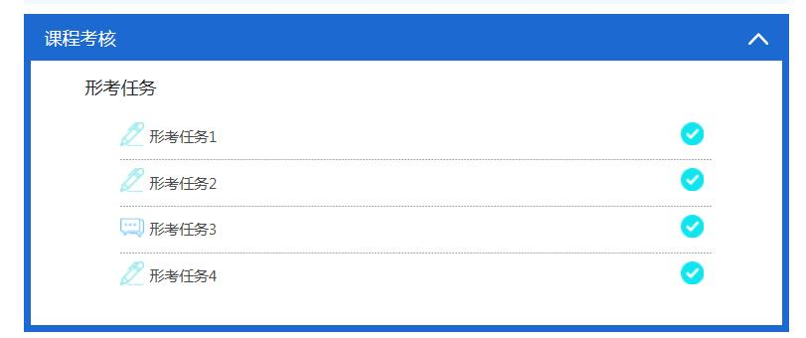
先查看考核说明，了解本门课程是怎么样进行考核，然后进行形成性考核答题，并且提交答题！ 提交后可以看到正确答案！ 形考任务再靠底下！ 作业截止时间2022年07月1日！

Slide 8
论坛发帖方法
点击课程讨论区发帖咨询交流

Slide 9
学习方法
考核内容和目标的基本原则
本课程考核说明依据国家开放大学《中国古代文学 B（2）课程教学大纲》、
文字教材《简明中国文学史》（下）（张鸣、丁夏、李简编著，中央广播电视大
学出版社，2007 年 1 月第 1 版）、《中国古代文学作品选》（下）（张鸣等选
注，中央广播电视大学出版社，2007 年 2 月第 1 版）制定，是课程考核命题的
基本依据。

Slide 10
如需帮助请联系我！
榆林分校教师联系方式：
电话：13891251123（微信同号）
QQ：185744330

Slide 11
祝大家学习愉快！！！

